Slide 1
«СКАЗ ПРО ТО,
КАК ПОСПОРИЛИ
ДОРОЖНЫЕ ЗНАКИ»

Slide 2
ПРЕДУПРЕЖДАЮЩИЕ
ЗНАКИ:
ПЕРЕСЕЧЕНИЕ
С ТРАМВАЙНОЙ ЛИНИЕЙ
ПЕРЕГОН СКОТА

Slide 3
ЗНАКИ ПРИОРИТЕТА:
ГЛАВНАЯ ДОРОГА
УСТУПИТЕ ДОРОГУ

Slide 4
ПРЕДПИСЫВАЮЩИЕ ЗНАКИ:
ДВИЖЕНИЕ ПРЯМО
ПЕШЕХОДНАЯ ЗОНА
ОГРАНИЧЕНИЕ
МИНИМАЛЬНОЙ
СКОРОСТИ
НАПРАВЛЕНИЕ ДВИЖЕНИЯ
ТРАНСПОРТНЫХ СРЕДСТВ
С ОПАСНЫМИ ГРУЗАМИ

Slide 5
ИНФОРМАЦИОННЫЕ ЗНАКИ:
ПОДЗЕМНЫЙ ПЕШЕХОДНЫЙ ПЕРЕХОД
ОБЩИЕ ОГРАНИЧЕНИЯ
МАКСИМАЛЬНОЙ СКОРОСТИ

Slide 6
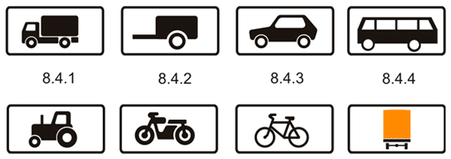
ЗНАКИ СЕРВИСА:

Slide 7
Молодцы!
Презентацию составила
Воспитатель ГПД
ГБОУ СОШ № 849
Столинец Н.Г.

